Slide 1


Проект бюджета
муниципального образования сельское поселение Шугур на 2023 год и на плановый период 2024 и 2025 годов

Slide 2
Уважаемые жители
сельского поселения Шугур !
Предлагаем Вашему вниманию издание, в котором кратко и доступно отражены основные положения Бюджета муниципального образования сельское поселение Шугур на 2023 год и плановый период 2024-2025 годов.
Изложенные в текстовом и графическом виде данные наглядно показывают направления расходов бюджетных средств в рамках реализации муниципальных программ в 2023 году.

Slide 3
Открытость бюджетного процесса
Повышение прозрачности для граждан
Расширение информированности граждан
Повышение роли граждан и органов власти в управлении публично-правовыми образованиями
Повышение уровня доверия граждан к проводимой бюджетной политике

Slide 4
Основные этапы бюджетного процесса
Составление проекта бюджета
Рассмотрение и утверждение бюджета
Составление, внешняя проверка, рассмотрение и утверждение бюджетной отчетности
Исполнение бюджета
Контроль за исполнением бюджетов

Slide 5
Нормативно-правовая база, регулирующая бюджетный процесс
Бюджетный Кодекс Российской Федерации, Федеральным законом от 06.10.2003г. № 131-ФЗ «Об общих принципах организации местного самоуправления в Российской Федерации»
Решение Совета депутатов сельского поселения Шугур от 11 ноября 2022 года № 191 О внесении изменений в решение Совета депутатов сельского поселения Шугур от 6 ноября 2019 года №61 «Об утверждении Положения о бюджетном процессе в муниципальном образовании сельское поселение Шугур» (с изменениями от 30 апреля 2020 г. №86, от 30 апреля 2021 г. №145, от 30 сентября 2022 №155)
Устав сельского поселения Шугур

Slide 6
Основы для составления проекта бюджета
Указы Президента Российской Федерации от 7 мая 2012 года
Прогноз социально-экономического развития муниципального образования сельское поселение Шугур на 2023 год и плановый период 2023 и 2024 годов
Муниципальные программы
Основные направления бюджетной и налоговой политики муниципального образования сельское поселение Шугур на 2023 год и на плановый период 2024 и 2025 года

Slide 7
Основные характеристики
бюджета сельского поселения Шугур
на 2023 год и плановый период 2024 и 2025 годов
Доходы
32 352 542,50
31 132 745,98
Расходы
32 352 542,50
31 131 745,98
Источники
-
-
31 680 872,56
31 680 872,56
-
2023 год
2024 год
2025 год

Slide 8
Доходы бюджета сельского поселения Шугур
Доходы бюджета
Неналоговые доходы
- Доходы от сдачи в аренду имущества;
- Прочие поступления от использования имущества;
- Прочие доходы от оказание платных услуг (работ).
Безвозмездные поступления
- Дотации бюджетам сельских поселений на выравнивание бюджетной обеспеченности;
- Субвенции;
- Прочие межбюджетные трансферты.
Налоговые доходы
- Налог га доходы с физических лиц;
-Акцизы на нефтепродукты;
Налог на имущество физических лиц;
- Транспортный налог;
- Земельный налог;
Государственная пошлина за совершение нотариальных действий.

Slide 9
Динамика доходов бюджета сельского поселения Шугур на 2023-2025 гг.
Тыс.руб.

Slide 10
Налоговые доходы
Налог на доходы физических лиц на 2023-2025 гг.
В структуре налоговых и неналоговых доходов НДФЛ занимает - 36,7%. Норматив отчислений НДФЛ в бюджет муниципального образования сельское поселение Шугур– 10%.
Прогноз поступлений налога на доходы физических лиц произведен по удельному весу, с учетом данных главного администратора доходов - Федеральной налоговой службы и исполнения за 2022 год.
Рубль

Slide 11
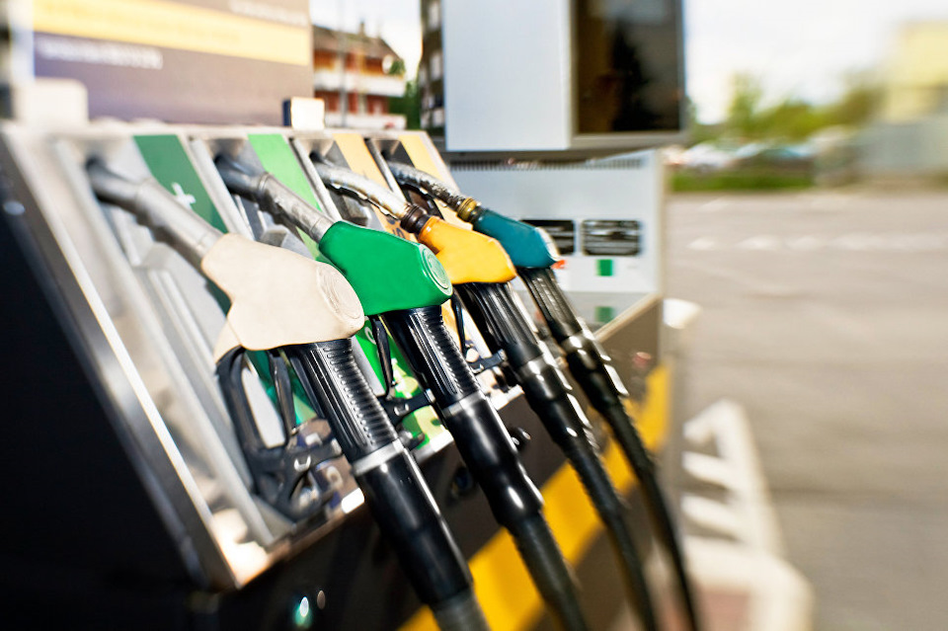
Налоговые доходы
Доходы от уплаты акцизов на дизельное топливо, подлежащие распределению между бюджетами субъектов Российской Федерации и местными бюджетами с учетом установленных дифференцированных нормативов отчислений в местные бюджеты
В соответствии со ст.3 Закона Ханты-Мансийского АО - Югры от 10.11.2008 г. №132-оз « О межбюджетных отношениях в Ханты-Мансийском автономном округе – Югре» доходы от акцизов на автомобильные и прямогонный бензин, дизельное топливо, моторные масла для дизельных и (или) карбюраторных (инжекторных) двигателей, производимые на территории Российской Федерации поступают в местные бюджеты пропорциональной протяженности дорог местного значения. В бюджет сельского поселения Шугур запланированы объёмы поступления от акцизов на нефтепродукы:
на 2023 год - 1 007 600,00 рублей;
на 2024 год – 1 007 600,00 рублей;
на 2025 год - 1 007 600,00 рублей.

Slide 12
Налоговые доходы
Налоги на имущество на 2023-2025 гг.
Налог на имущество физических лиц
Земельный налог
Транспортный налог
Земельный налог с организаций
Земельный налог с физических лиц
Транспортный налог с организаций
Транспортный налог с физических лиц
Рубль

Slide 13
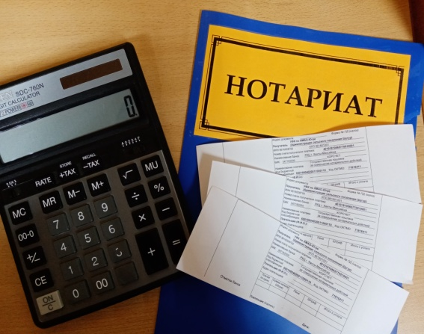
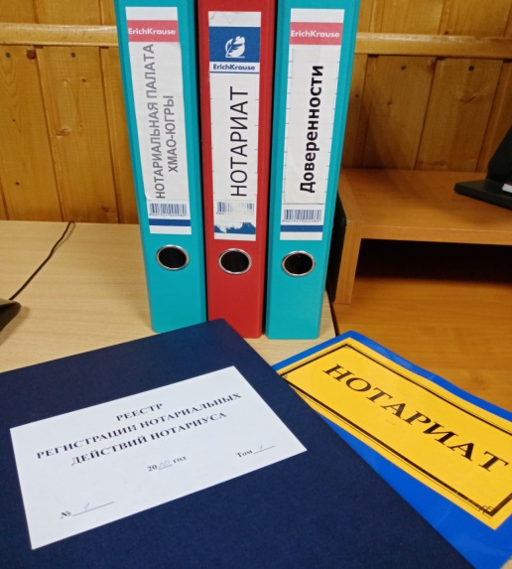
Налоговые доходы
Государственная пошлина за совершение нотариальных действий на 2023-2025 гг.
Объем поступлений в бюджет поселения по государственной пошлине на 2023 – 2025 годы спрогнозирован на основании ожидаемой оценки исполнения 2021 года в сумме 5 000,00 рублей соответственно по годам.

Slide 14
Неналоговые доходы
на 2023-2025 гг.
В структуре налоговых и неналоговых доходов:
Доходы от сдачи в аренду имущества, находящегося в оперативном управлении органов управления сельских поселений и созданных ими учреждений (за исключением имущества муниципальных бюджетных и автономных учреждений) от сдачи в аренду имущества - 5,1% в структуре налоговых и неналоговых доходов.
Прочие поступления от использования имущества, находящегося в собственности сельских поселений (за исключением имущества муниципальных бюджетных и автономных учреждений, а также имущества муниципальных унитарных предприятий, в том числе казенных) – 13,5% в структуре налоговых и неналоговых доходов.

Slide 15
Структура безвозмездных поступлений из бюджета Кондинского района на 2023 год и на плановый период на 2024 и 2025 года.
Тыс.руб.
Показатели | 2023 год | 2024 год | 2025 год
Дотации | 11 909,2 | 11 725,7 | 12 047,3
 | 39,9% | 41,0% | 41,3%
Субсидии | 0,0 | 0,0 | 0,0
 | 0,0% | 0,0% | 0,0%
Субвенции | 311,5 | 325,4 | 336,8
 | 1,0% | 1,1% | 1,2%
Иные межбюджетные трансферты | 17 622,8 | 16 572,6 | 16 787,8
 | 59,1% | 57,9% | 57,5%
Всего безвозмездные поступления | 29 843,5 | 28 623,7 | 29 171,9
 | 100,0% | 100,0% | 100,0%

Slide 16
РАСХОДЫ БЮДЖЕТА
Расходы бюджета – это выплачиваемые из бюджета денежные средства, за исключением средств, являющихся источниками финансирования дефицита бюджета.
Формирование расходов осуществляется в соответствии с расходными обязательствами, обусловленными установленным законодательством разграничением полномочий, исполнение которых должно происходить в очередном финансовом году за счет средств соответствующих бюджетов.
Принципы формирования расходов бюджета:
по разделам;
по ведомствам;
по муниципальным программам

Slide 17
Структура расходов бюджета муниципального образование сельское поселение Шугур на 2023 год и на плановый период 2024 и 2025 гг.
Наименование | 2023 год | 2024 год | 2025 год
Общегосударственные расходы | 8 164 340,36 | 7 176 915,65 | 7 684 721,65
Национальная оборона | 297 300,00 | 311 200,00 | 322 600,00
Национальная безопасность и правоохранительные органы (Органы юстиции) | 14 235,40 | 14 235,40 | 14 235,40
Национальная экономика | 1 880 438,23 | 1 556 760,15 | 1 141 969,00
Жилищно-коммунальное хозяйство | 15 891 669,72 | 16 224 070,99 | 16 667 782,72
Образование | 690 575,00 | 600 575,00 | 600 575,00
Культура, кинематография | 5 329 983,79 | 5 164 988,79 | 5 164 988,79
Социальная политика | 84 000,00 | 84 000,00 | 84 000,00
ИТОГО | 32 352 542,50 | 31 132 745,98 | 31 680 872,56

Slide 18
Перечень муниципальных программ муниципального образование сельское поселение Шугур на 2023 год и на плановый период 2024 и 2025 года.
Наименование | 2023 год | 2024 год | 2025 год
Капитальный ремонт и содержание дорожно-уличной сети в сельском поселении Шугур на 2020 – 2026 годы | 1 578 958,23 | 1 436 760,15 | 1 021 969,00
Поддержка жилищного хозяйства и капитальный ремонт муниципального жилищного фонда в сельском поселении Шугур на 2020-2026 годы | 0,00 | 0,00 | 0,00
Благоустройство муниципального образования сельское поселение Шугур на 2020 -2026 годы | 283 872,00 | 0,00 | 0,00
Организация деятельности администрации сельского поселения Шугур на 2020-2026 годы | 24 989 728,48 | 23 454 558,18 | 24 045 532,05
Развитие сферы культуры, спорта и делам молодежи сельского поселения Шугур на 2020-2026 годы | 5 449 983,79 | 5 885 563,79 | 5 885 563,79
ИТОГО | 32 302 542,50 | 30 776 882,12 | 30 953 064,84

Slide 19
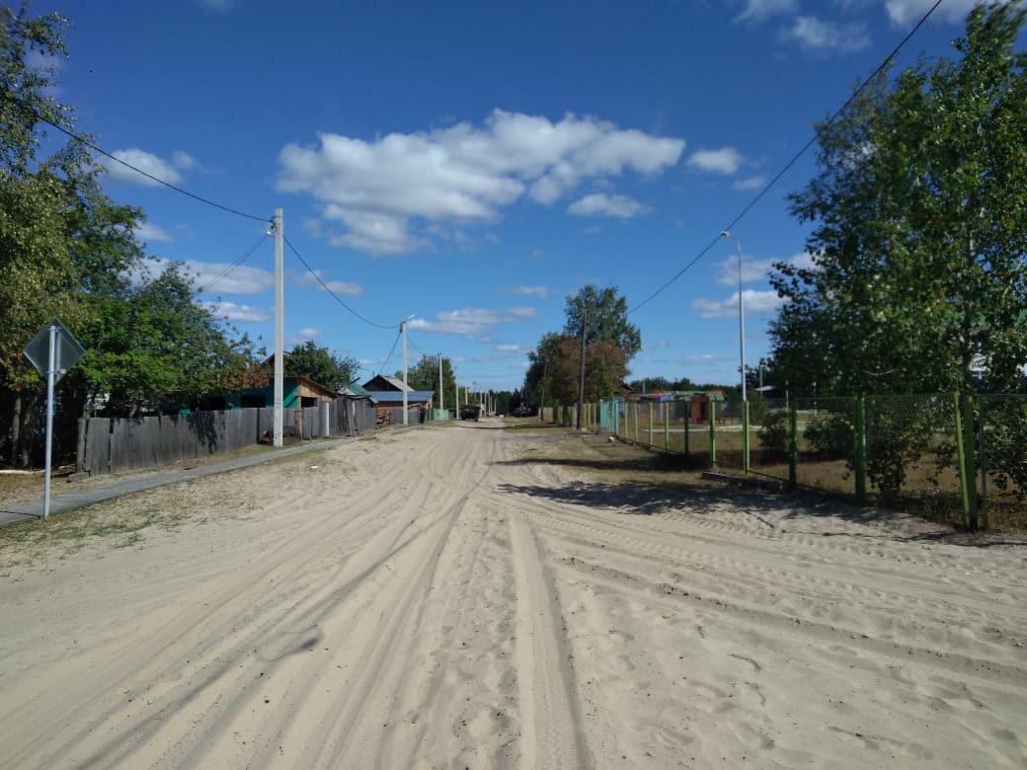

Муниципальная программа «Капитальный ремонт и содержание дорожно-уличной сети в сельском поселении Шугур на 2020 – 2026 годы»
Перечень мероприятий по реализации муниципальной программы | 2023 год | 2024 год | 2025 год
Приведение дорожного покрытия и тротуаров, искусственных сооружений в соответствие с нормативными требованиями к транспортно-эксплуатационному состоянию в том числе | 1 578 958,23 | 1 436 760,15 | 1 021 969,00
- Зимнее и летнее содержание дорог | 1 021 969,00 | 1 021 969,00 | 1 021 969,00
Содержание дорог и искусственных сооружений на них вне границ населенных пунктов (Шугур-Карым) | 556 989,23 | 414 791,15 | 0,00

Slide 20
Муниципальная программа «Поддержка жилищного хозяйства и капитальный ремонт муниципального жилищного фонда в сельском поселении Шугур на 2020-2026 годы»
Перечень мероприятий по реализации муниципальной программы | 2023 год | 2024 год | 2025 год
Устранение физического и морального износа элементов зданий с частичной заменой, при необходимости, конструктивных элементов и систем инженерного оборудования, направленных на улучшение эксплуатационных показателей существующего жилищного фонда (ремонт печей). | 0,00 | 0,00 | 0,00
* На реализацию программы в проекте бюджета на 2023 год и на плановые периоды на запланировано.
Внесение изменений в программу будет рассмотрено при распределении планируемого остатка на 01.01.2023 г.

Slide 21
Муниципальная программа «Благоустройство муниципального образования сельское поселение Шугур на 2020 -2026 годы»
Перечень мероприятий по реализации муниципальной программы | 2023 год | 2024 год | 2025 год
Оплата за потребленную электроэнергию | 283 872,00 | 0,00 | 0,00
ИТОГО | 283 872,00 | 0,00 | 0,00
* На реализацию дополнительных мероприятий программы в проекте бюджета на 2023 год и на плановые периоды на запланировано.
Внесение изменений в программу будет рассмотрено при распределении планируемого остатка на 01.01.2023 г.

Slide 22
Муниципальная программа «Организация деятельности администрации сельского поселения Шугур на 2020-2026 годы»
Перечень мероприятий по реализации муниципальной программы | 2023 год | 2024 год | 2025 год
Обеспечение оплаты труда, гарантий и компенсаций для работников администрации поселения в соответствии с действующим законодательством | 7 360 477,00 | 6 821 051,79 | 6 956 913,93
Осуществление первичного воинского учета на территориях, где отсутствуют военные комиссариаты | 297 300,00 | 311 200,00 | 322 600,00
Государственная регистрация актов гражданского состояния | 14 235,40 | 14 235,40 | 14 235,40
Обеспечение администрации программными продуктами, информационными технологиями, связью | 181 480,00 | 0,00 | 0,00
Межбюджетные трансферты, передаваемые бюджету МО Кондинский район из бюджета сельского поселения Шугур на осуществление части полномочий по решению вопросов местного значения в соответствии с заключенными соглашениями | 15 410 404,72 | 16 026 677,99 | 16 667 782,72
Межбюджетные трансферты, передаваемые бюджету МО Кондинский район из бюджета сельского поселения Шугур на осуществление части полномочий по решению вопросов местного значения в соответствии с заключенными соглашениями | 197 393,00 | 197 393,00 | 0,00

Slide 23
Укрепление материально-технической базы | 753 863,36 | 0,00 | 0,00
Обеспечение социальных гарантий и компенсаций работникам администрации | 84 000,00 | 84 000,00 | 84 000,00
Межбюджетные трансферты, передаваемые бюджету МО Кондинский район из бюджета сельского поселения Шугур на осуществление части полномочий по решению вопросов местного значения в соответствии с заключенными соглашениями" (Обеспечение полномочий по молодежной политике) | 690 575,00 | 0,00 | 0,00
ИТОГО | 24 989 728,48 | 23 454 558,18 | 24 045 532,05

Slide 24
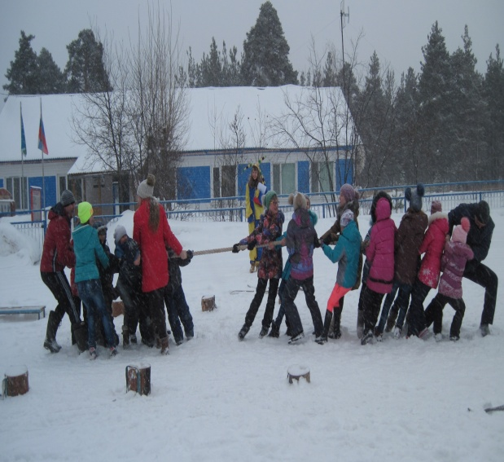
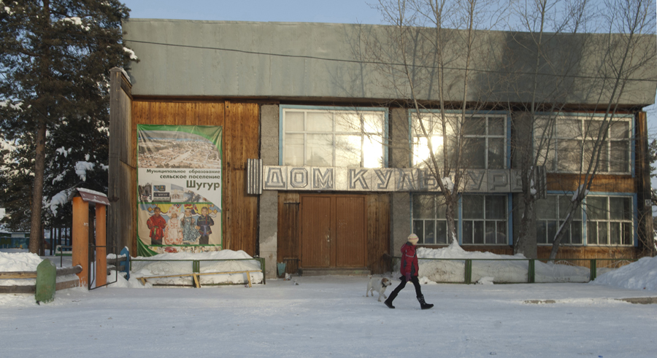
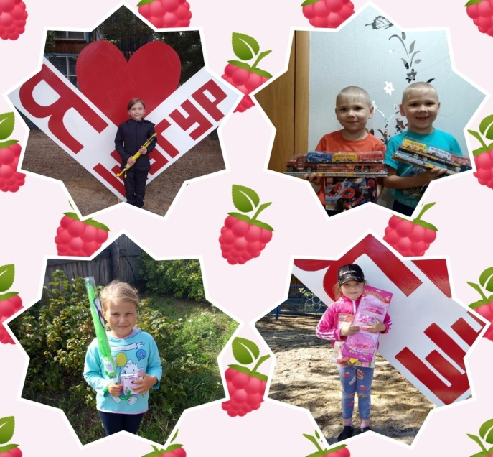
Муниципальная программа «Развитие сферы культуры, спорта и делам молодежи сельского поселения Шугур на 2020-2026 годы»
Перечень мероприятий по реализации муниципальной программы | 2023 год | 2024 год | 2025 год
Расходы на выплаты персоналу казенных учреждений | 4 346 653,47 | 5 044 988,79 | 5 044 988,79
Закупка товаров, работ и услуг для государственных (муниципальных) нужд | 64 995,00 | 0,00 | 0,00
Расходы, направленные на исполнение целевых показателей и повышение оплаты труда работников муниципальных учреждений культуры | 633 335,32 | 0,00 | 0,00
Организация трудоустройства несовершеннолетних граждан | 120 000,00 | 120 000,00 | 120 000,00
ИТОГО | 5 164 983,79 | 5 164 988,79 | 5 164 988,79

Slide 25
Непрограммные расходы
Перечень мероприятий по реализации муниципальной программы | 2023 год | 2024 год | 2025 год
Резервный фонд Согласно п.3 статьи 81 БК РФ размер резервного фонда исполнительного органа устанавливается законом (решением) о соответствующем бюджете и не может превышать 3% общего объема расходов. Фактический размер расхода резервного фонда составил 0,3% от общего объема расходов бюджета. | 50 000,00 | 0,00 | 0,00
Условно утвержденные расходы в объеме не менее 2,5 % общего объема расходов бюджета, на второй год планового периода в объеме не менее 5 % общего объема расходов бюджета (без учета расходов бюджета, предусмотренных за счет межбюджетных трансфертов из других бюджетов бюджетной системы Российской Федерации, имеющих целевое назначение). | 0,00 | 355 863,86 | 727 807,72
ИТОГО | 50 000,00 | 355 863,86 | 727 807,72

Slide 26
Спасибо
за внимание!

